Slide 1
Cycle de développement de l’être humain

Slide 2
Observer et analyser le document ci-après puis répondre à la question posée

Slide 3
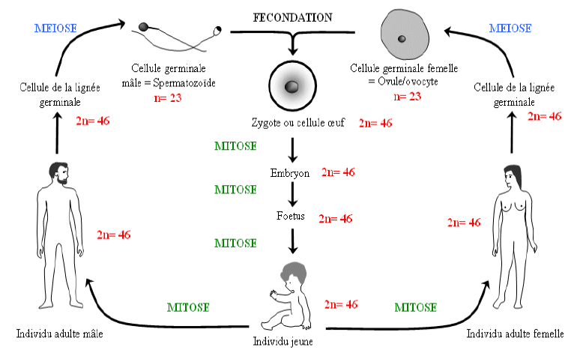

Slide 4
Combien de types de cellules parle-t-on dans ce document selon le stock chromosomique ?

Slide 5
REPONSES

Slide 6
Des phénomènes biologiques importants s’effectuent lors du cycle de développement de l’espèce humaine,
Préciser le nom de chaque phénomène et expliquer son rôle dans ce cycle de développement

Slide 7
REPONSES

Slide 8
Ce que l’on doit retenir
2 types de cellules :
Cellules diploïdes 2n=46
cellules de la lignée germinale
cellule œuf ou zygote
Cellules haploïdes n=23:
cellule germinale mâle ou spermatozoïde
cellule germinale femelle ou ovule

Slide 9
Phénomène 1: MITOSE permettant le développement de l’œuf jusqu’à un individu adulte.
Phénomène 2: MEIOSE permettant la formation de gamète(n) à partir de cellule de la lignée germinale (2n) dans les gonades.
Phénomène 3: FECONDATION qui consiste à la fusion des gamètes mâle et femelle aboutissant à la cellule œuf.

